Slide 1
Numpy
seung20020125@gmail.com
윤승재

Slide 2

Numpy
Numpy (Numerical Python)
다차원 배열 객체(ndarray)를 중심으로 빠르고 효율적인 수치 계산을 가능하게 해주는 파이썬 라이브러리
1. 다차원 배열(ndarray) 제공
2. 벡터화된 수학 연산 지원 (반복문 없이도 빠른 계산 가능케함)
3. 다양한 수학 함수, 통계, 선형대수, 프레임워크 등에 내장됨
4. 브로드캐스팅을 통해 서로 다른 크기의 배열 연산 가능
5. 딥러닝, 이미지 처리, AI 분야에서 필수 도구
Numpy를 쓰는 이유
1. 일반 파이썬 리스트보다 속도가 빠름
2. 반복문 없이도 벡터 연산 가능
3. .shape .reshape() 등으로 차원을 직관적으로 제어 가능
etc..

Slide 3
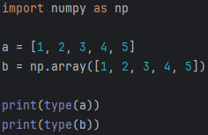

Numpy
Numpy (Numerical Python)
Numpy 리스트는 일반 파이썬 리스트와 자료형이 다름에 유의
a는 일반 파이썬 리스트
b는 Numpy 리스트
일반 리스트와 비슷하지만 내부적인 속도가 빠르고
후속 연산이 체계화되어있어 매우 간편

Slide 4
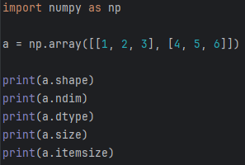

Numpy
Numpy (Numerical Python)
Numpy로 만든 배열은 클래스라고 생각하면 편함
내부의 다양한 클래스 변수로서 생성되는 상태값을 확인 가능함

Slide 5
Numpy
.shape
2행 3열의 차원을 확인 가능
1차원의 경우 (n,) 으로 출력됨

Slide 6
Numpy
.ndim
총 2차원임을 확인 가능

Slide 7
Numpy
.dtype
배열 내 원소의 데이터 타입을 확인 가능

Slide 8
Numpy
.size
배열 내 전체 요소의 개수를 확인 가능

Slide 9
Numpy
.itemsize
배열 내 한 요소의 바이트 크기를 확인 가능

Slide 10
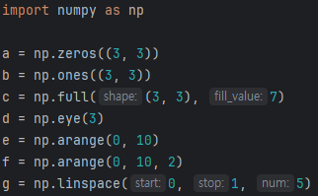

Numpy
.zeros(shape)
전부 0으로 채워진 배열을 생성
인자로는 배열의 크기를 전달
Float형태로 생성

Slide 11

Numpy
.ones(shape)
전부 1로 채워진 배열을 생성
인자로는 배열의 크기를 전달
Float형태로 생성

Slide 12

Numpy
.full(shape, value)
전부 n으로 채워진 배열을 생성
인자로는 배열의 크기와 채울 값을 전달

Slide 13

Numpy
.eye(shape)
단위 행렬을 생성
인자로는 배열의 크기를 전달

Slide 14

Numpy
.arange(start, end, step)
파이썬의 range()와 같은 기능
start부터 end까지 범위 내의 숫자를 요소로 하여 배열 생성
※end는 포함하지 않음※

Slide 15
Numpy
.linspace(start, end, nums)
start부터 end까지 nums의 개수 만큼
동일한 비율로 수열을 만들어 배열 생성

Slide 16
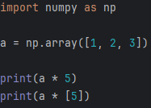
Numpy
브로드캐스팅(Broadcasting)
차원이 다른 두 배열끼리 연산이 가능
단, 조건이 있음
뒤에서부터 차원을 맞춰보았을 때,
하나라도 같은 차원이 있다면
둘 중 하나의 차원이 1 이라면

Slide 17
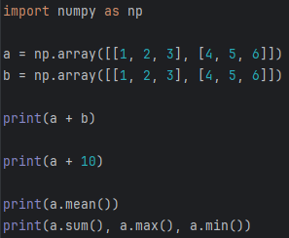
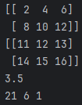
Numpy
배열 연산
배열끼리의 합, 차, 곱, 나눗셈 연산 가능
배열끼리의 연산은 브로드캐스팅이 가능해야만 연산 가능

Slide 18
Numpy
배열 연산
배열과 스칼라값도 합, 차, 곱, 나눗셈 연산 가능
이 경우엔 자동으로 브로드캐스팅이 일어남

Slide 19
Numpy
배열 연산
배열의 요소의 평균을 반환
median, mode, 분산, 표준편차는
다른 방식으로 연산 가능

Slide 20
Numpy
배열 연산
이하 생략

Slide 21
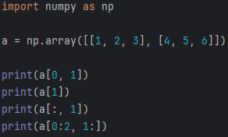

Numpy
인덱싱 & 슬라이싱
역시나 마지막 인덱스는 포함하지 않음

Slide 22
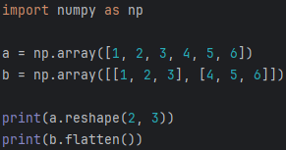

Numpy
차원 변경
.reshape(shape)
.reshape(shape)
해당 배열의 차원을 변경함
만들 수 있는 차원이어야 실행 가능

Slide 23
Numpy
차원 변경
.flatten()
.flatten()
해당 배열을 1차원으로 변경함
말 그대로 평탄화를 하는 작업
머신러닝, 딥러닝의 인공신경망 학습 과정에서 매우 중요한 개념

Slide 24
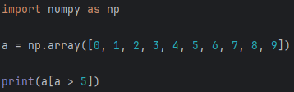
Numpy
조건 인덱싱 (컴프리헨션)
인덱스 대신 조건을 넣어 해당 조건을 만족하는 요소들만 반환하는 컴프리헨션

Slide 25
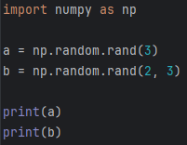

Numpy
np.random.rand(shape)
shape만큼의 0~1 사이의 무작위 실수를 반환

Slide 26
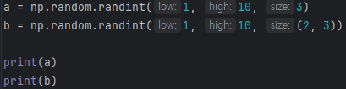

Numpy
np.random.randint(low, high, shape)
shape만큼의 low~high 사이의 정수를 반환

Slide 27

Numpy
np.random.shuffle()
배열을 무작위로 섞음
반환값이 있는 것이 아닌, 단순한 실행 함수

Slide 28
Numpy
용어 정리
.shape | : 배열의 크기를 확인
.ndim | : 배열의 차원을 확인
.dtype | : 배열의 데이터타입을 확인
.size | : 배열의 요소의 개수를 확인
.itemsize | : 배열의 요소들의 총 바이트 크기를 확인
.zeros(shape) | : 전부 0으로 채워진 배열 생성
.ones(shape) | : 전부 1로 채워진 배열 생성
.full(shape, num) | : 전부 n으로 채워진 배열 생성
.arrange(start, end, step) | : start부터 end까지 step만큼 이동하며 배열 생성
.linspace(start, end, nums) | : start부터 end까지 nums개 만큼 동일한 비율로 배열 생성

Slide 29
Numpy
용어 정리
브로드캐스팅 | : 차원이 다른 두 배열 연산 시, 자동으로 차원을 맞춰주는 기능
.reshape(shape) | : 배열의 차원을 변경함
.flatten() | : 배열을 1차원으로 평탄화함
컴프리헨션 | : 파이썬에서 간결하게 리스트 등을 만드는 문법
Np.random.rand(shape) | : 0~1 사이의 랜덤한 실수를 가지는 배열 생성
Np.random.randint(low, high, shape) | : low~high 사이의 랜덤한 정수를 가지는 배열 생성
Np.random.shuffle() | : 배열의 요소를 무작위로 섞음

